Slide 1
階層的地球流体スペクトルモデル集
SPMODEL
竹広真一（京大数理研）佐々木洋平（北大理）
with
地球流体電脳倶楽部
SPMODEL プロジェクト
dcmodel プロジェクト
Davis プロジェクト
2010年3月9日

Slide 2
本日のお題
  数式を書くようにプログラミングする
  しかも
  スペクトル法の計算で？！
  ＋
  計算データの出力とお絵かき

Slide 3
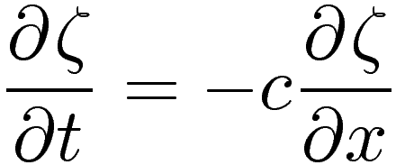
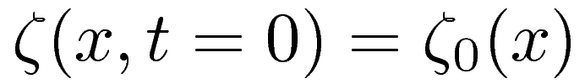
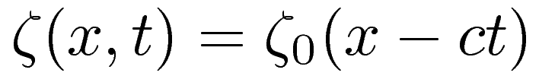
例題：1次元移流方程式
1次元周期境界条件の下で解いてみる
サンプルプログラム：advect.f90, advect_lf.f90
解析解
初期条件 に対して

Slide 4
まずは使ってみよう！
コンパイル
$ spmfrt -o advect.out advect.f90
→ advect.out ができる
実行
$ ./advect.out → advect.nc ができる
結果表示
$ gplist advect.nc (変数のリスト)
$ gpview --anim t advect.nc@zeta (アニメ)
$ gpview --range 0:1500 --anim t --Gaw
advect.nc@zeta
$ gave advect.nc

Slide 5
用いているテクニックとライブラリ
Fortran90：配列計算機能
DO I=0,IM-1
A(I) = B(I)+C(I) → A=B+C
ENDDO
DO I=0,IM-1
DATA(I) = EXP(-X(I)**2) → DATA = EXP(-X**2)
ENDDO
Fortran90：配列を返す関数を作れる
→spmodel library (spml) : 正/逆変換, 空間微分など
結果出力： gtool5(gt4f90io)ライブラリ
結果表示： Dennou-Ruby 製品 (gpview, gave など)

Slide 6
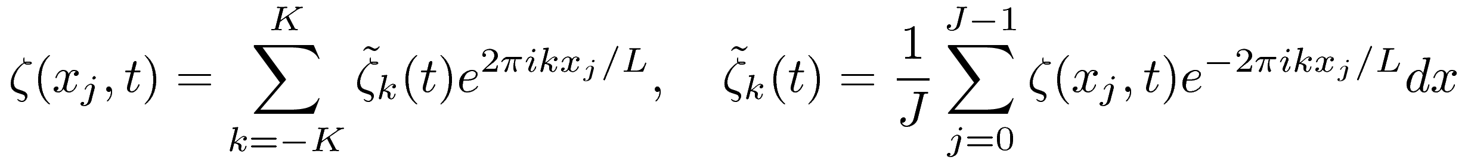
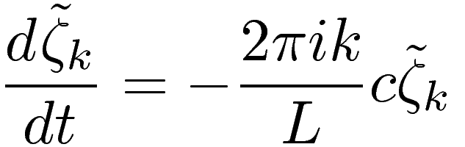
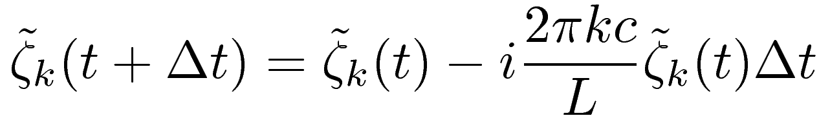
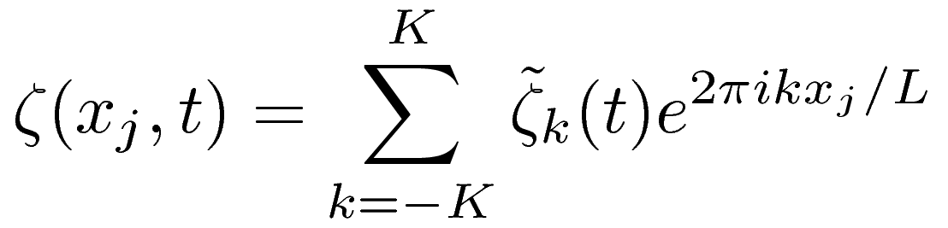
スペクトル法による数値計算(離散化)
境界条件を満たす関数系で展開
方程式に代入すると常微分方程式になる
適当な初期値から離散化して時間積分
実空間の変数に戻す

Slide 7
数値計算の手順
使用するモジュールの宣言
use ae_module
変数を宣言
real(8) :: g_Zeta(0:im-1) ! 格子データ
real(8) :: e_Zeta(-km:km) ! スペクトルデータ
スペクトル変換の初期化
call ae_Initial(im,km,xmin,xmax)
初期値を与える
g_Zeta=U1*sech((g_X-X1)/sqrt(12/u1)))**2 + ...
スペクトルデータへ変換
e_Zeta = e_g(g_Zeta)
スペクトルで時間積分
e_Zeta = e_Zeta + dt*( -c*e_Dx_e(e_Zeta) )
実空間データへ戻す（出力時）
g_Zeta = g_e(e_Zeta)

Slide 8
spml/ae_module
スペクトル計算のためのサブルーチン・関数を提供
  初期化
  subroutine ae_Initial(im,km,xmin,xmax)
  スペクトル正逆変換
  e_g(g_Data) ! 格子データ→スペクトルデータ
  g_e(e_Data) ! スペクトルデータ→格子データ
  微分計算
  e_Dx_e(e_Data) ! x微分
  積分・平均計算
  Int_g(g_Data) ! 全領域積分
  Avr_g(g_Data) ! 全領域平均

Slide 9
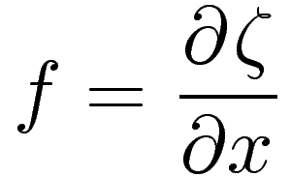
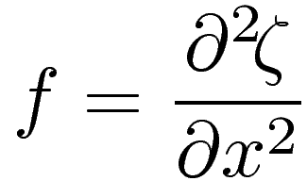
spml/ae_module
その中身は...
  ISPACKをFortran90の関数でくるんだもの
  FFT 用の変換テーブルを記憶
  領域の大きさを記憶→微分計算に使用
  座標変数の設定 (g_X, g_X_weight)
  微分計算→波数をかけているだけ
  e_Dx_e(k) =- 2*pi*k/L*e_Data(-k)
ご利益：数式のごとくプログラムを書ける
→ e_f=e_Dx_e(e_Zeta)
→ e_f=e_Dx_e(e_Dx_e(e_Zeta))

Slide 10
spml プログラミング書法
先頭の文字で変数の種類を区別
  実空間格子点データ ：g_ で始める
  スペクトルデータ : e_ で始める
spml の関数名の命名規則
(出力の型)_(機能)_(入力の型)
縮約のごとくプログラムを書けば型を間違えない
g_Data2=g_e(e_Dx_e(e_g(g_Data1)))

Slide 11
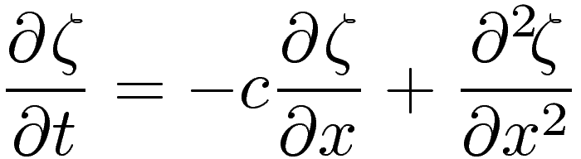
練習問題（1）
移流方程式に拡散項を付け加えてみよう
Euler スキームだとこんな感じ
e_Zeta = e_Zeta + dt*( -c*e_Dx_e(e_Zeta) &
+ e_Dx_e(e_Dx_e(e_Zeta)) )

Slide 12
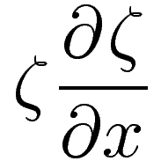
非線形項の取り扱い（変換法）
移流項が非線形項 である場合には
→スペクトル変数をいちど実空間に戻してから積をとる（変換法）
spml の関数を用いると一発で書ける
e_g( g_e(e_Zeta)*g_e(e_Dx_e(e_Zeta)) )

Slide 13
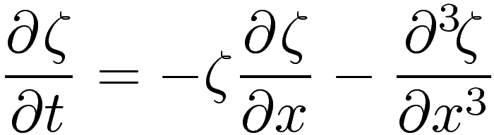
練習問題（2）
advect_lf.f90 を元に KdV方程式のプログラムをかいてみよう
Leapfrog スキームだとこんな感じ
e_Zeta = e_Zeta0 + 2*dt*( &
-e_g(g_e(e_Zeta)*g_e(e_Dx_e(e_Zeta1))) &
-e_Dx_e(e_Dx_e(e_Dx_e(e_Zeta1))) )
e_Zeta0 = e_Zeta1 ; e_Zeta1 = e_Zeta
切断波数のとり方に注意
  変数の積→高波数成分の生成
  → J 〜 2K+1 の格子点数では十分に表せない
  2 次の非線形項→格子点数を J>3K+1 にふやしておく

Slide 14
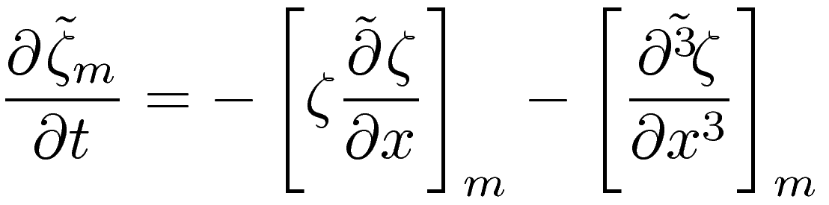
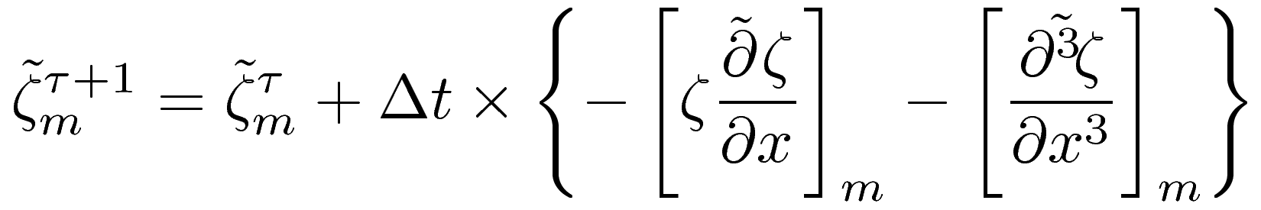
SPMODEL プログラミング
領域と境界条件に適合したモジュールを選択
[1次元周期境界条件]
支配方程式を形式的にスペクトル変換する
適当なスキームで時間に関して差分化
2と3にしたがってプログラムを書き下す
e_Zeta = e_Zeta + delta_t*( &
-e_g(g_e(e_Zeta)*g_e(e_Dx_e(e_Zeta))) &
-e_Dx_e(e_Dx_e(e_Dx_e(e_Zeta))) )
方程式の形そのままにプログラムできる！

Slide 15
一般的注意
ライブラリ・サンプルプログラムは無保証
  必ず自分でテストしてみること
  できれば解析解と比較してみる
マニュアルを見よう
  気分でプログラムを書くのは危険
  マニュアルで確認しつつ書くこと
  spml のマニュアルを見てみよう
  モジュールと計算領域・境界条件に注目！ Desktop/Tutorial/dcmodel/spmodel/SPMODEL_WEB
  http://www.gfd-dennou.org/library/spmodel/
できればソースも見てみよう

Slide 16
出力操作：gtool5(gt4f90io)
モジュールの宣言
use gtool_history (use gt4_history)
出力ファイルの作成、次元の定義
call HistoryCreate
変数の定義
call HistoryAddVariable
出力
call HistoryPut
終了
call HistoryClose

Slide 17
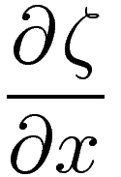
練習問題（3）
gtool library のサブルーチンを使って出力の練習
  advect.f90 を使って を x,t の 2 次元データとして出力してみる
  変数定義の追加
  call HistoryAddVariable( & ! 変数定義 varname='dzetadx', dims=(/'x','t'/), &
  longname='derivative of displacement',&
  units='1', xtype='double')
  出力ルーチンの追加
  call HistoryPut('dzetadx',g_e(e_Dx_e(e_Zeta)))

Slide 18
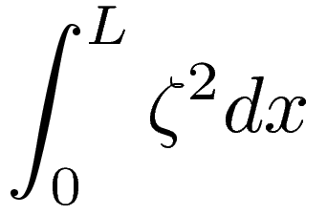
練習問題（4）
gtool library のサブルーチンを使って出力の練習
  を t の 1 次元データとして出力してみる
  変数定義の追加（次元に注意）
  call HistoryAddVariable( & ! 変数定義 varname='z2int', dims=(/'t'/), &
  longname='Integral of square of zeta', &
  units='1', xtype='double')
  出力ルーチンの追加
  call HistoryPut('z2int',Int_g(g_e(e_Zeta)))
  gpprint コマンドで数字を出力してみる
  $ gpprint advect.nc@z2int

Slide 19
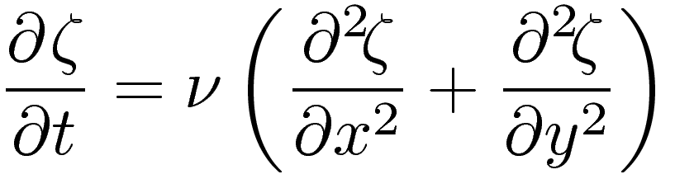
例題：2次元拡散方程式
2次元周期境界条件の下で解いてみる
サンプルプログラム：diffuse_2d.f90
コンパイルして実行してみよう
ソースファイルを眺めてみよう

Slide 20
gpview の便利なオプション
範囲指定
$ gpview --range 0:1 --anim t diffuse_2d.nc@zeta
データ切出し
$ gpview --anim t diffuse_2d.nc@zeta,x=0.5
$ gpview diffuse_2d.nc@zeta,x=0.5,y=0.5
平均操作
$ gpview --mean x –anim t diffuse_2d.nc@zeta
その他のオプション
$ gpview --help

Slide 21
その他の例題
2次元ベータ面:モドン
2次元チャネル領域:熱対流問題
2次元球面領域:ロスビー波
...
Web を見てみよう
  ローカル：
  Desktop/Tutorial/dcmodel/spmodel/NagareMultimedia
  Desktop/Tutorial/dcmodel/spmodel/SPMODEL_WEB
  ネット上：
  http://www.nagare.or.jp/mm/2006/spmodel/
  http://www.gfd-dennou.org/library/spmodel/

Slide 22
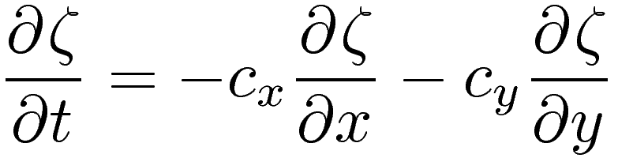
練習問題（5）
移流方程式に変えてみよう
Euler スキームだとこんな感じ
ee_Zeta = ee_Zeta &
+ dt*( -cx*ee_Dx_ee(ee_Zeta)-cy*ee_Dy_ee(ee_Zeta) )
Leap frog スキームの方が安定性がよろしい
ee_Zeta2 = ee_Zeta0 &
+ dt*( -cx*ee_Dx_ee(ee_Zeta1)-cy*ee_Dy_ee(ee_Zeta1) )
ee_Zeta0 = ee_Zeta1; ee_Zeta1=ee_Zeta2

Slide 23
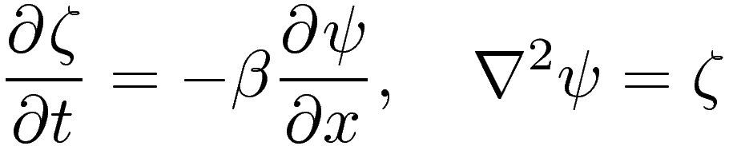
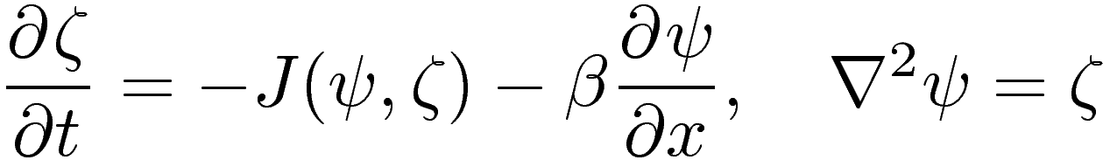
練習問題（6）
線形β面順圧方程式に変えてみよう
Euler スキームだとこんな感じ
ee_Zeta = ee_Zeta + dt*( -beta*ee_Dx_ee(ee_Psi) )
ee_Psi = ee_LaplaInv_ee(ee_Zeta)
（余力があれば）非線形ベータ面方程式に挑戦

